Slide 1


Proposta de Projeto: Aplicação Web para o Laboratório de Informática Campus Paragominas
INSTITUTO FEDERAL DE EDUCAÇÃO, CIÊNCIA E TECNOLOGIA DO PARÁ
CAMPUS PARAGOMINAS
Acad.: Ryan Guilherme Galvão Pereira
Orientadores: Bruno Gutierrez Ratto Clemente e Patrícia Pinto Diniz
PARAGOMINAS-PA
2020

Slide 2
ÍNDICE
Apresentação;
Conteúdo;
Sistemas;
Templates e Layout’s:
Apresentação de Elementos;
Interface de Sistemas (Front-end);
Notes:
Elementos= Projetos e do corpo de desenvolvimento da Instituição;
Interface de Sistemas= Sistema de Banco de Dados, Gerenciamento dos Projetos, etc...

Slide 3
INTRODUÇÃO
Expositivo
Projetos de pesquisas;
Promoção das atividades de informática
React e React Native;
Notes:
*Um sistema Web Expositivo para o laboratório

Slide 4
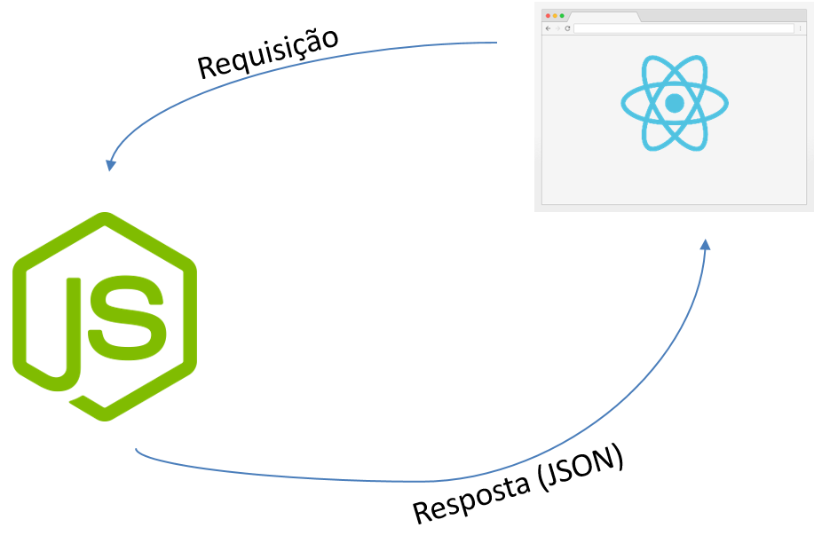
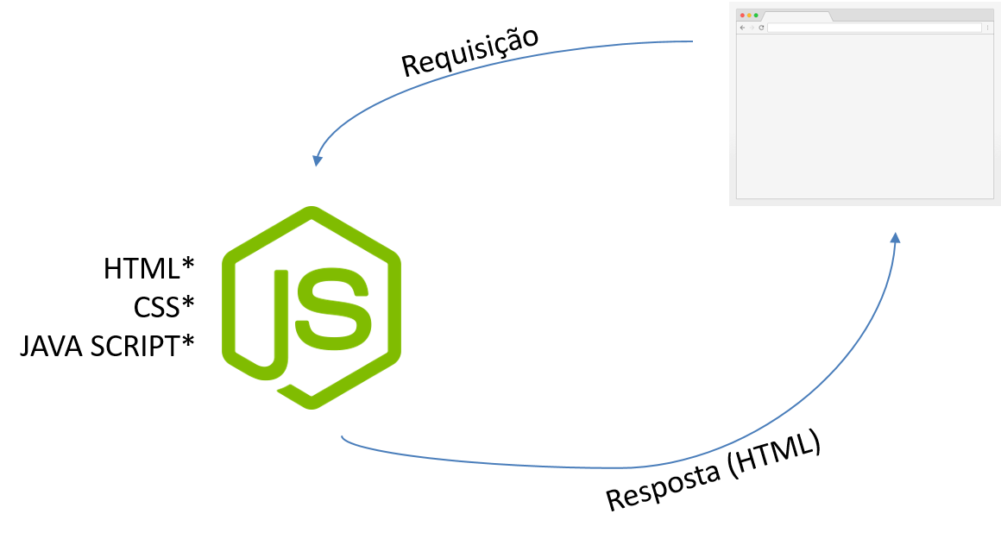
REACT
- SPA
- TRADICIONAL
*HTML
*CSS
*JS

Slide 6
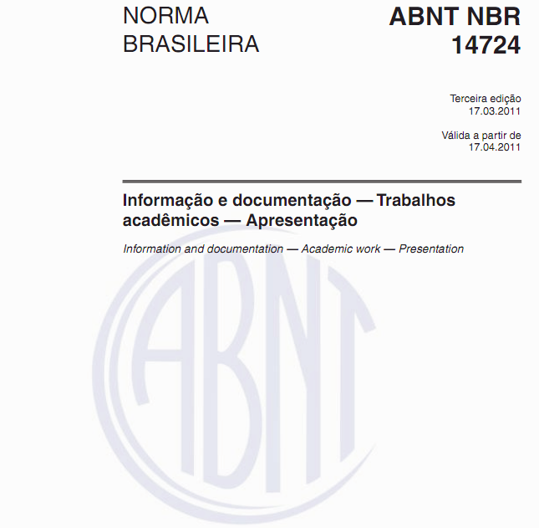

Slide 7
Endereços de Referência
https://pingendo.com/templates.html
https://dribbble.com/shots/2041516-Smart-Admin-Dashboard?rel=ralphalmeida.com
https://educacao.uol.com.br/disciplinas/portugues/abreviaturas-siglas-e-sinais-1-de-a-a-i.htm
https://getbootstrap.com/docs/4.4/examples/floating-labels/

Slide 8
Formatação geral
O projeto de pesquisa e os trabalhos acadêmicos têm apresentação e formatação gráfica diferenciadas em relação a outros documentos;
Suas principais características são:
Utilizar papel em formato A4;
Utilizar o anverso da folha, exceto na folha de rosto;

Slide 9
Formatação geral
c) Ter as seguintes margens (anverso):
-Esquerda: 3,0 cm;
-Superior: 3,0 cm;
-Direita: 2,0 cm;
-inferior: 2,0 cm.

Slide 10
Formatação geral
d) Ter as seguintes margens (verso):
-Esquerda: 2,0 cm;
-Superior: 3,0 cm;
-Direita: 3,0 cm;
-inferior: 2,0 cm.

Slide 11
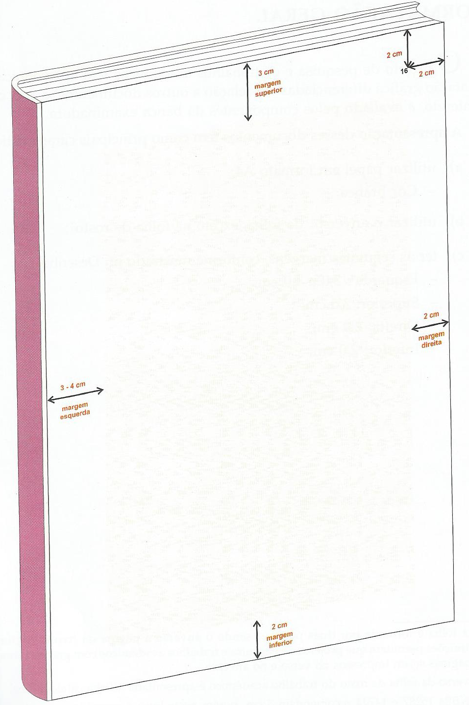

Slide 12
Formatação geral
Na formatação gráfica deve-se observar os seguintes procedimentos:
Usar texto na forma justificada, sendo o início do parágrafo com recuo de 2,0 cm da margem esquerda;
Usar texto transcrito com mais de 3 linhas na forma justificada e com recuo de 4,0 cm da margem esquerda;

Slide 13
Formatação geral
c) Adotar como padrões de letra:
-cor preta no texto;
-cor definida pelo autor para ilustrações e tabelas;
-Arial 12 para o texto;
-Arial 12 para transcrições literais até três linhas;
-Arial 10 para transcrições literais com mais de três linhas;

Slide 14
Formatação geral
d) Utilizar ilustrações e tabelas com cores e tamanhos definidos pelo autor;
e) Adotar como padrões de espaço:
-1,5 cm nas entrelinhas do texto;
-simples nas entrelinhas das citações transcritas com mais de três linhas;
-simples, nas entrelinhas das notas de rodapé;
-simples, nas entrelinhas das legendas das ilustrações

Slide 15
Formatação geral
-1,5 cm entre os parágrafos;
-1,5 cm entre o item e o parágrafo;
-1,5 cm entre o parágrafo e o item;
f) Usar a numeração das páginas (paginação) em números arábicos sequências, com fonte Arial 10, devendo o último número da paginação ficar distante 2,0 cm da margem direita e 2,0 cm da margem superior da página.

Slide 16
Formatação geral
g) Numeração das páginas
-não apresentar indicativo numérico nas páginas pré-textuais;
-a contagem das páginas ser iniciada a partir da folha de rosto;
-o indicativo numérico ser impresso no canto superior à direita da página da primeira folha da Introdução.

Slide 17
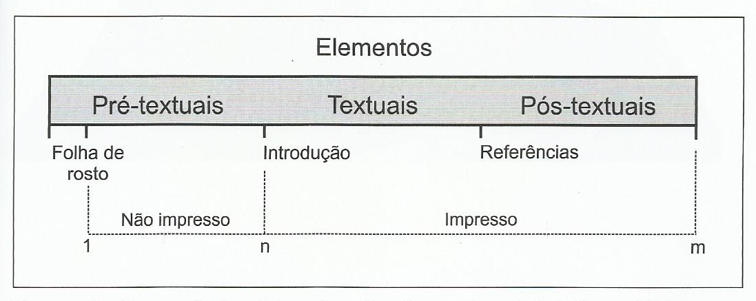
Formatação geral

Slide 18
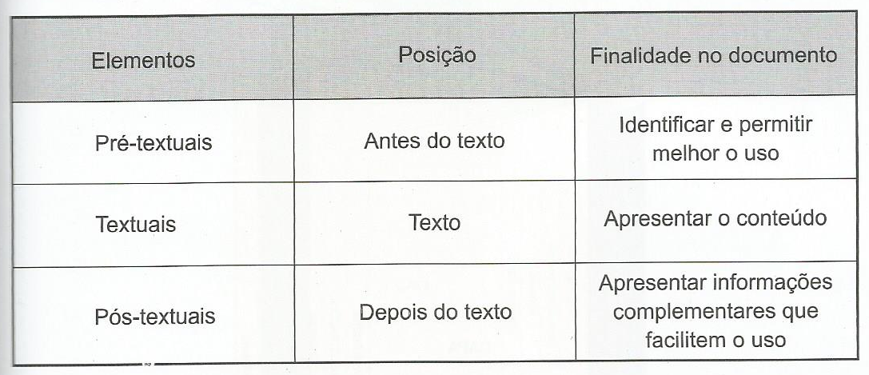
ESTRUTURA
O projeto de pesquisa e os trabalhos acadêmicos são formados por:

Slide 19
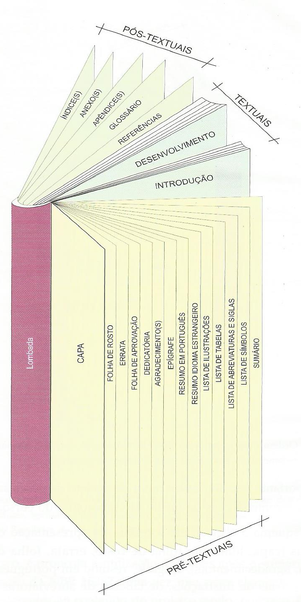

Slide 20
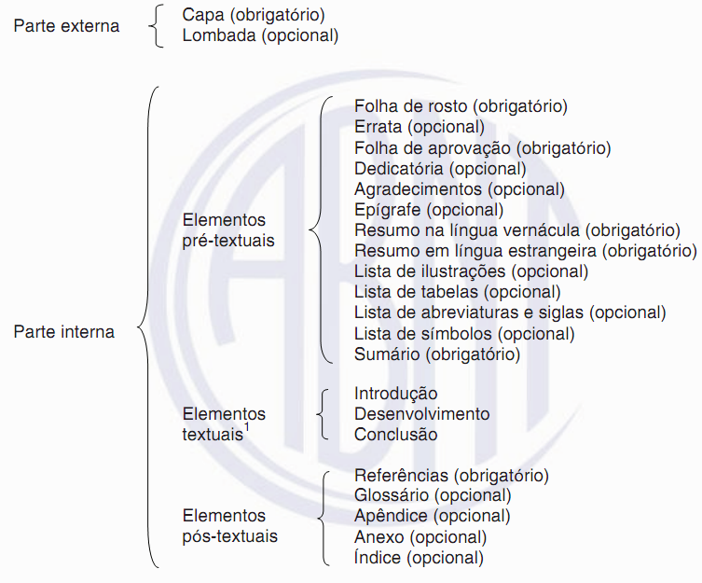

Slide 21
Elementos pré-textuais
Os elementos pré-textuais precedem o texto propriamente dito e permitem a identificação e melhor utilização do projeto de pesquisa e do trabalho acadêmico.

Slide 22
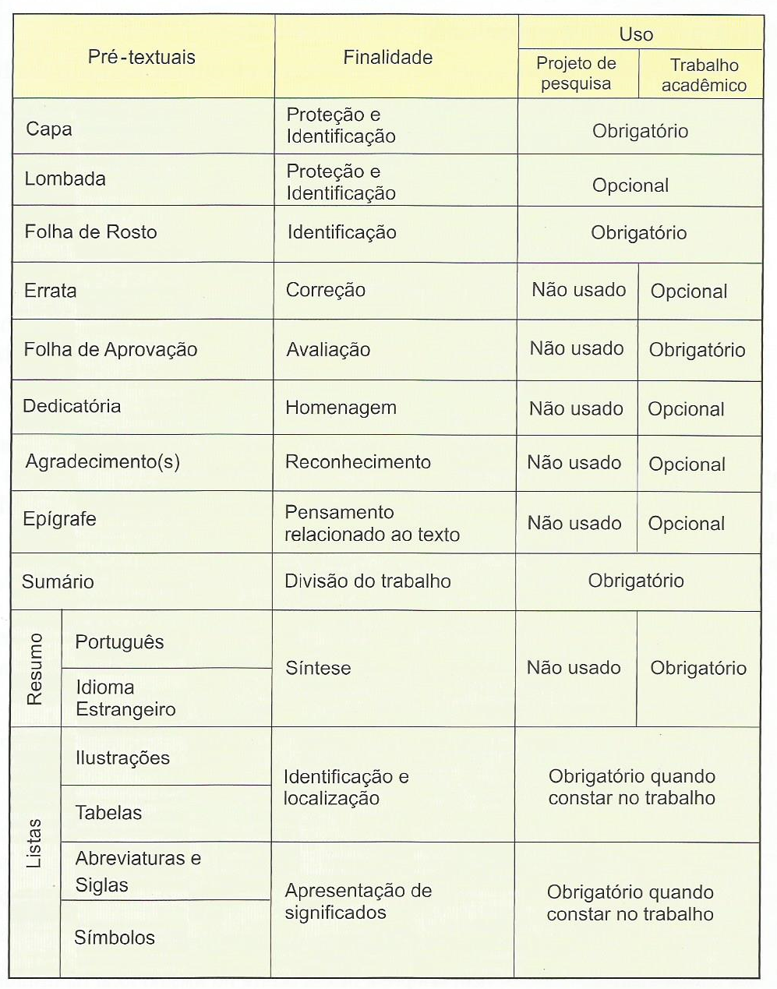
Elementos pré-textuais

Slide 23
Elementos pré-textuais
CAPA
Deve conter as seguintes informações na sequência:
-identificação da instituição, setor e programa (opcional)(centralizado, com espaçamento simples e Arial 12);
-autoria (centralizado, com espaçamento simples e Arial 12);
-título do trabalho (centralizado, com espaçamento simples e Arial 12);
-subtítulo, se houver (centralizado, com espaçamento simples e Arial 12).

Slide 24
Elementos pré-textuais
-número de volumes, caso haja mais de um (centralizado e Arial 12);
-local (cidade) (centralizado, separada do ano por espaçamento simples e Arial 12);
-ano da entrega (centralizado e Arial 12).

Slide 25
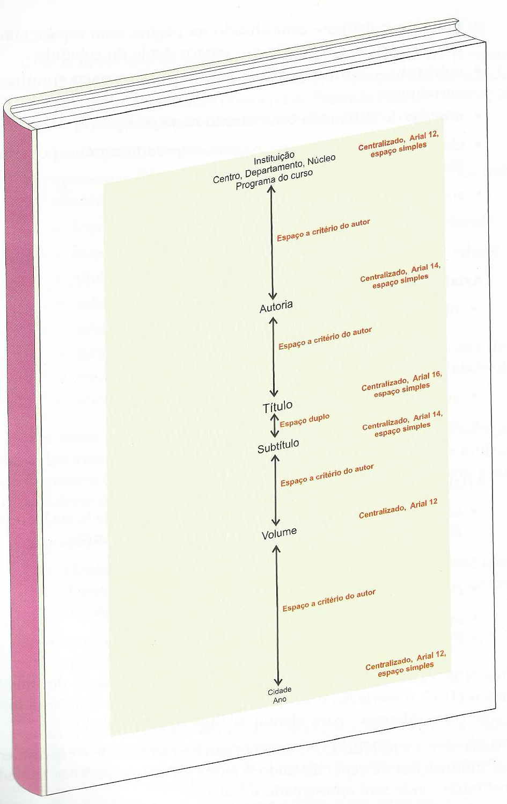

Slide 26
Elementos pré-textuais
LOMBADA
Tem a finalidade de proteger e identificar o projeto de pesquisa e o trabalho acadêmico. Suas principais características são:
Ter texto impresso na vertical (de cima para baixo) ou na horizontal;
Apresentar as seguintes informações;
-autoria (Arial 12);

Slide 27
Elementos pré-textuais
-título do trabalho (Arial 12);
-elementos alfanuméricos de identificação (por exemplo: o ano e o número do volume) (Arial 12);
-logomarca (da editora ou da instituição) (Arial 12);
Obs.: espaçamento a critério do autor.

Slide 28
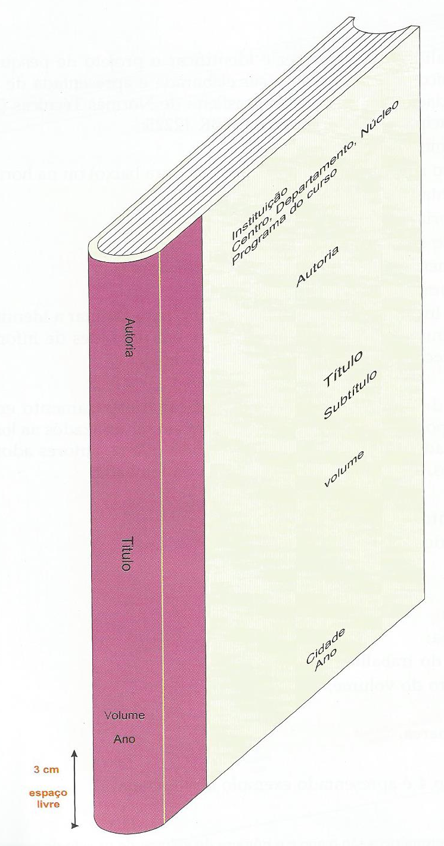

Slide 29
Elementos pré-textuais
FOLHA DE ROSTO
Tem a finalidade de proteger e identificar o projeto de pesquisa e o trabalho acadêmico. Suas principais características são:
Primeira página a ser contada e que apresenta informações no anverso (página 1) e no verso (página 2), mas sem a numeração impressa;

Slide 30
Elementos pré-textuais
b) Apresentar os seguintes elementos;
-autoria (centralizado, Arial 12 e espaçamento simples);
-título (centralizado, Arial 12 e espaçamento simples);
-subtítulo, se houver (centralizado, Arial 12 e espaçamento simples);
-número de volumes, caso haja mais de um (centralizado, Arial 12);
-natureza (tese, dissertação, TCC e projeto de pesquisa), objetivo (grau pretendido), nome da instituição e área de concentração (Margem direita, Arial 12 e espaçamento simples);

Slide 31
Elementos pré-textuais
-nome do orientador (Margem direita, Arial 12 e espaçamento simples);
-co-orientador, quando for o caso (Margem direita, Arial 12 e espaçamento simples);
-local (cidade) (centralizado, Arial 12 e espaçamento simples);
-ano da entrega (centralizado, Arial 12 e espaçamento simples).

Slide 32
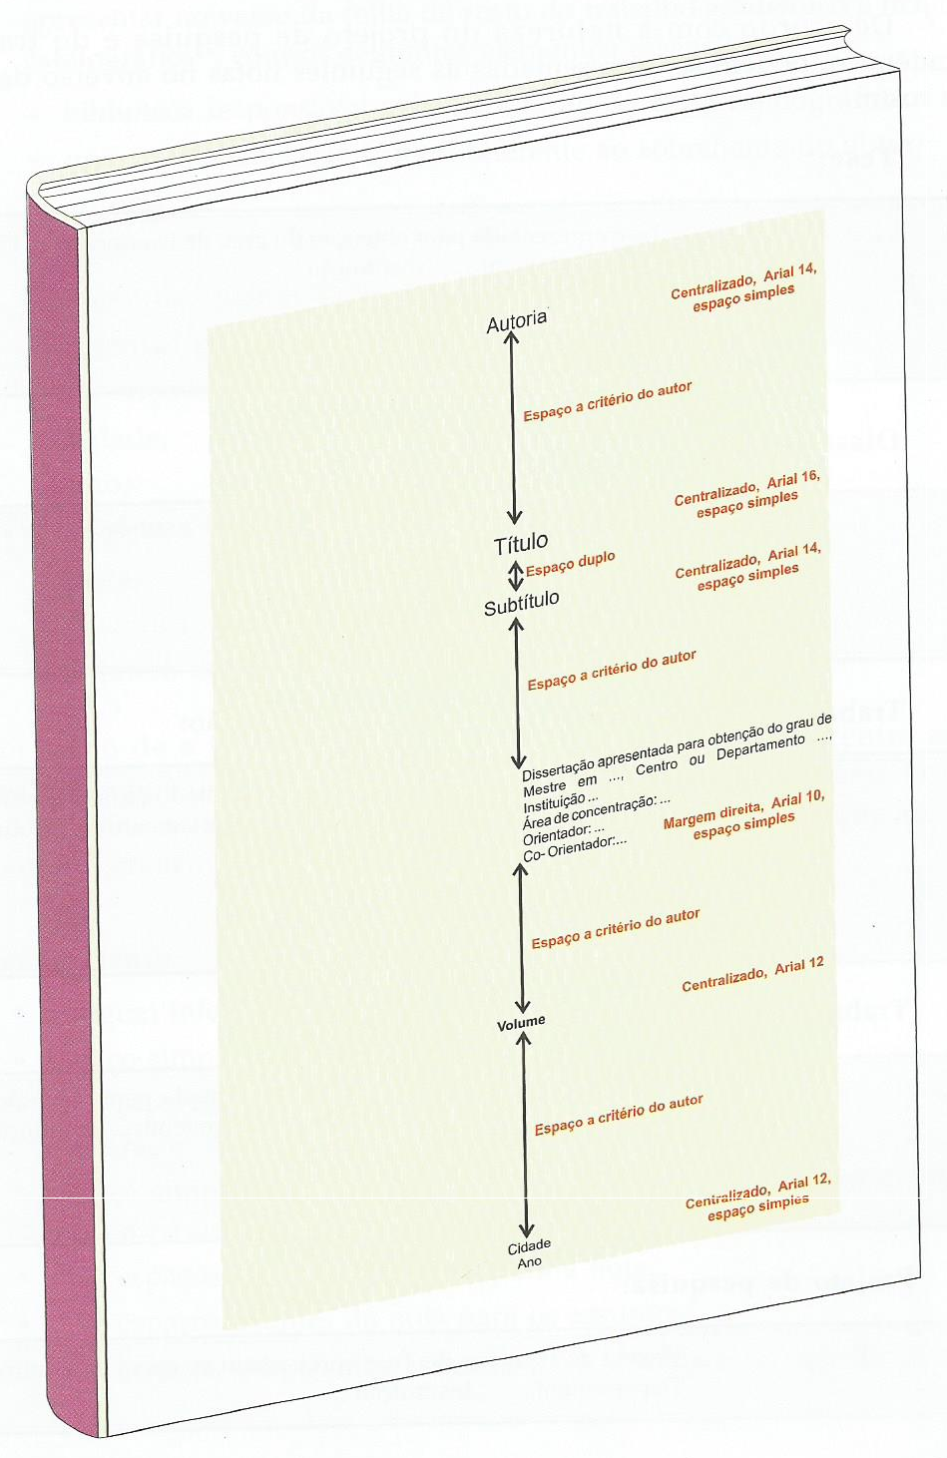

Slide 33
Elementos pré-textuais
FICHA CATALOGRÁFICA (feita pela instituição)

Slide 34
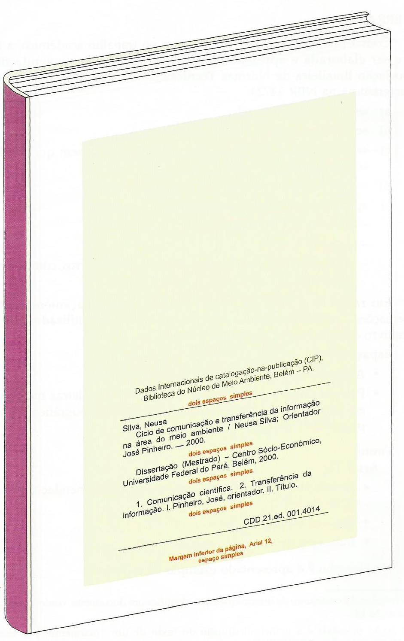

Slide 35
Elementos pré-textuais
ERRATA
Não usada no projeto de pesquisa e opcional no trabalho acadêmico.
Elemento opcional. Deve ser inserida logo após a folha de rosto, constituída pela referência do trabalho e pelo texto da errata. Apresentada em papel avulso ou encartado, acrescida ao trabalho depois de impresso.

Slide 36
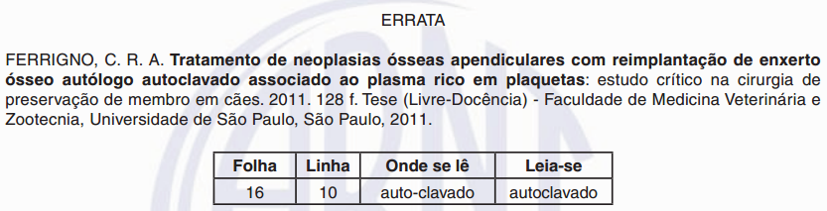

Slide 37
Elementos pré-textuais
FOLHA DE APROVAÇÃO
Apresentar os seguintes elementos;
-autoria (centralizado, Arial 12 e espaçamento simples);
-título (centralizado, Arial 12 e espaçamento simples);
-subtítulo, se houver (centralizado, Arial 12 e espaçamento simples);
-natureza (tese, dissertação e TCC), objetivo (grau pretendido), nome da instituição e área de concentração (Margem direita, Arial 12 e espaçamento simples);
-data de aprovação (Margem esquerda, Arial 12 e dois espaços simples);

Slide 38
Elementos pré-textuais
-assinatura, nome, titulação e instituições a que pertencem os membros componentes da banca examinadora (Margem esquerda, Arial 12 e espaçamento simples).

Slide 39
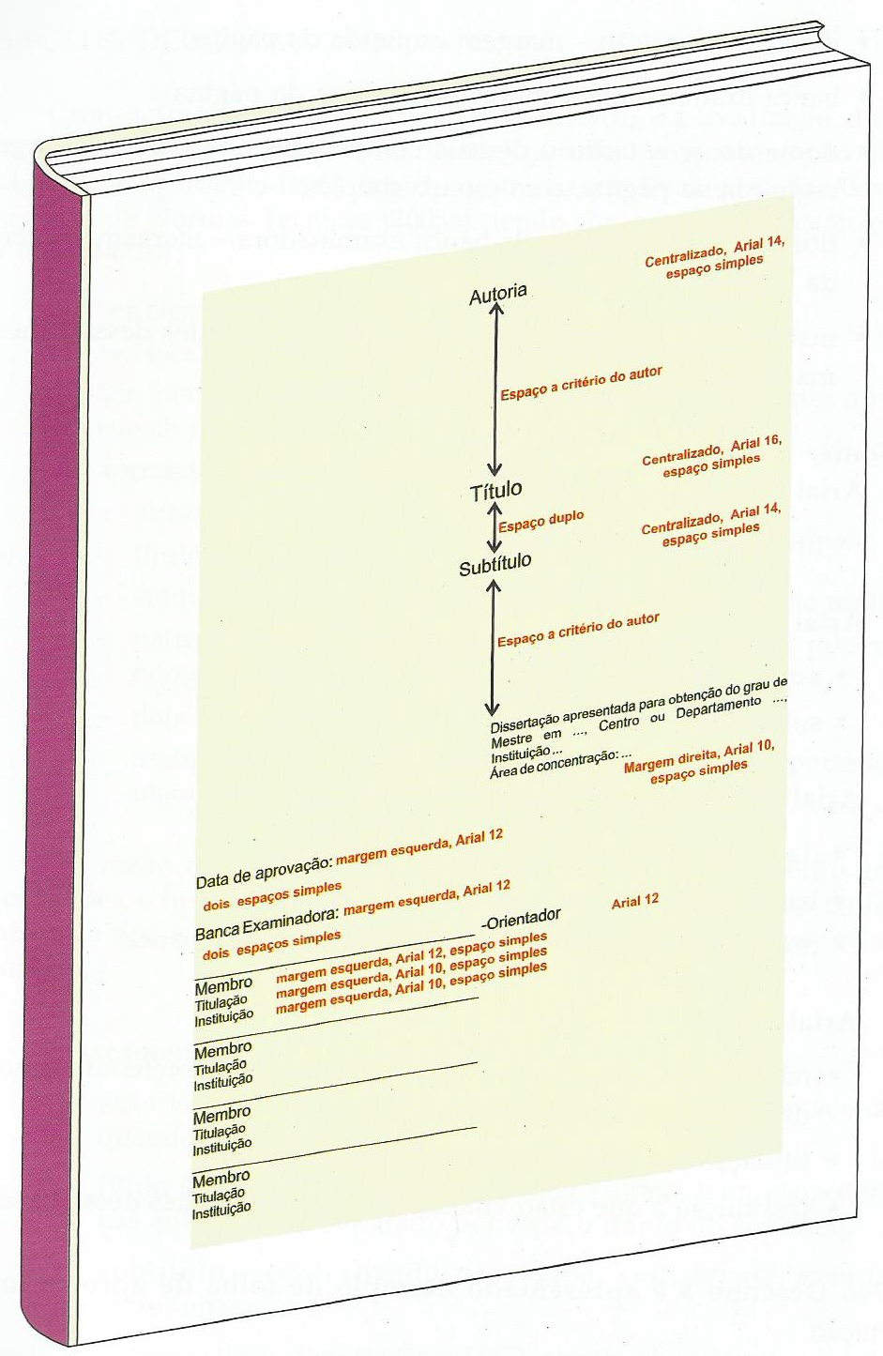

Slide 40
Elementos pré-textuais
DEDICATÓRIA
Não usada no projeto de pesquisa e opcional no trabalho acadêmico.
Ser a homenagem ou dedicatória do trabalho a alguém.
Suas características:
-distribuição do texto a critério do autor;
-espaçamento 1,5 cm e Arial 12.

Slide 41
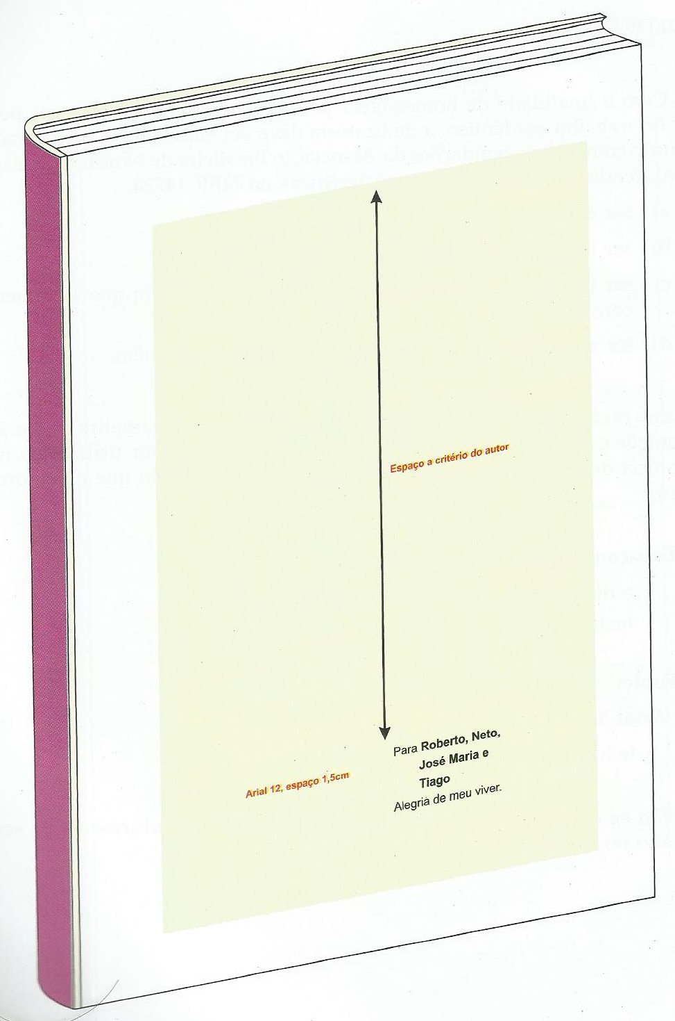

Slide 42
Elementos pré-textuais
AGRADECIMENTOS
Não usada no projeto de pesquisa e opcional no trabalho acadêmico.
É o reconhecimento do autor àqueles que contribuíram de forma significativa ao desenvolvimento do trabalho.
Suas características:
-apresenta o termo agradecimento(s) (centralizado, Arial 12, maiúsculas e negrito);

Slide 43
Elementos pré-textuais
-distribuição do texto a critério do autor;
-espaçamento 1,5 cm e Arial 12.

Slide 44
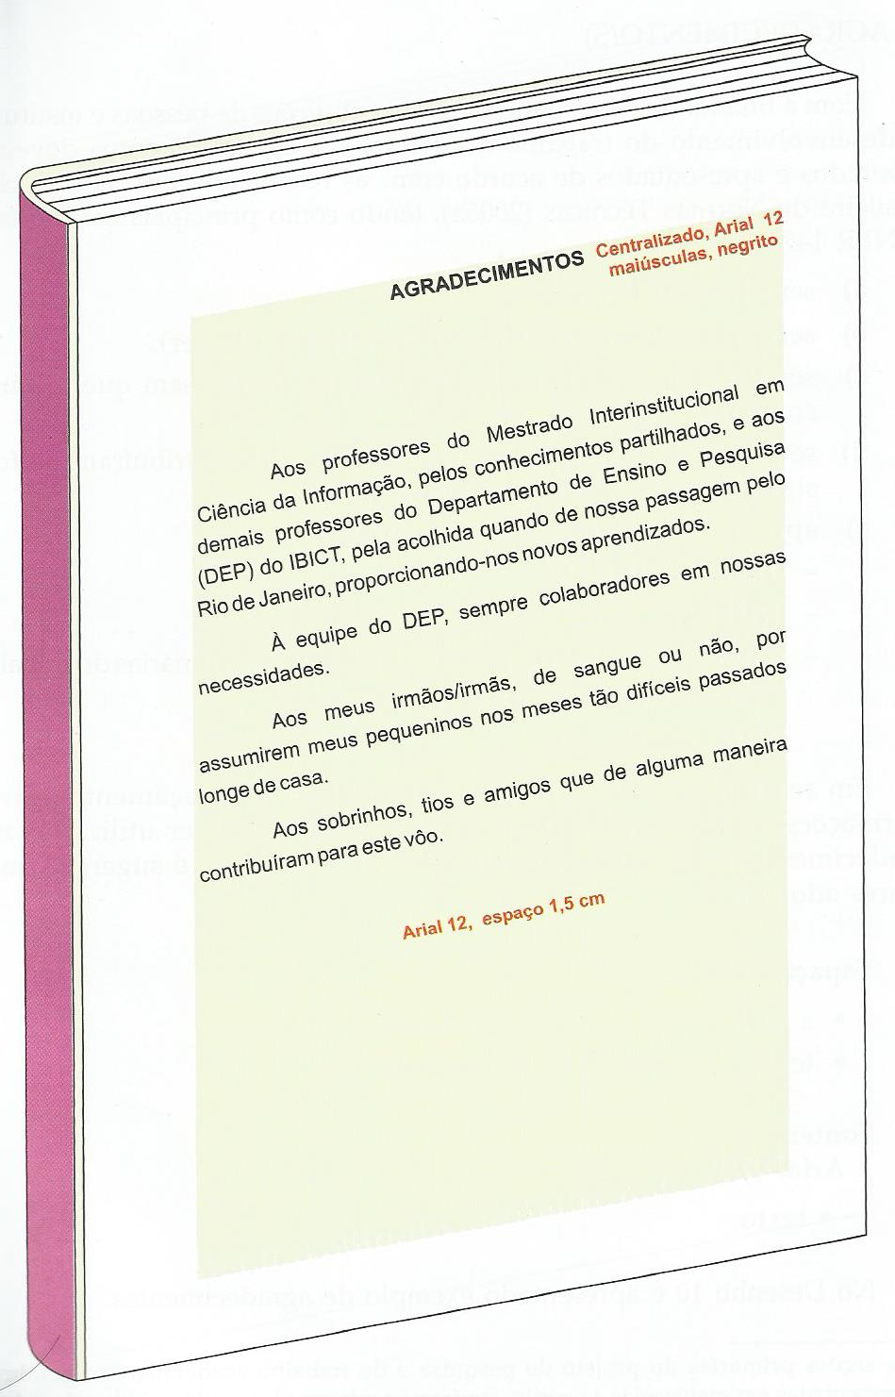

Slide 45
Elementos pré-textuais
EPÍGRAFE
Não usada no projeto de pesquisa e opcional no trabalho acadêmico.
a) Ser utilizado pelo autor para apresentar citação própria ou de outro autor que tenha relação com a matéria em questão;
b) Suas características:
-distribuição do texto a critério do autor;
-espaçamento simples e Arial 12.
-dois espaços simples entre o texto e a autoria.

Slide 46
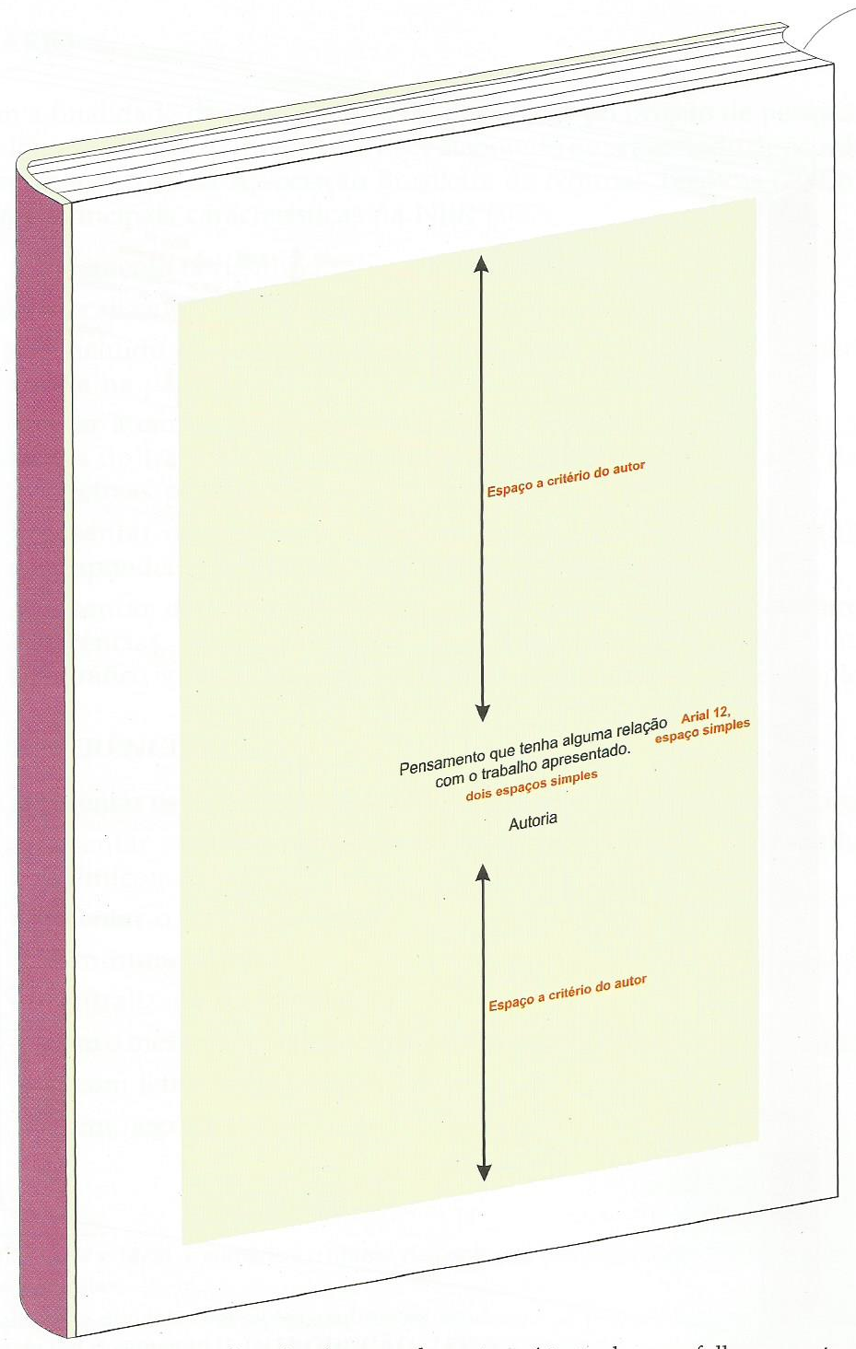

Slide 47
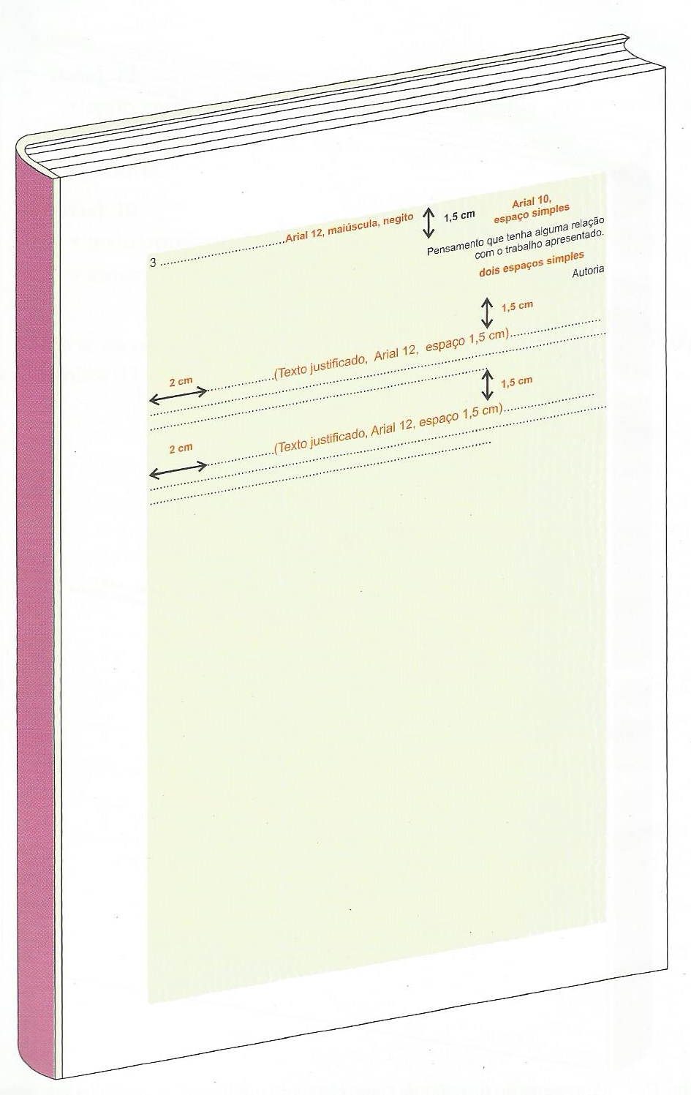

Slide 48
Elementos pré-textuais
SUMÁRIO
Tem a finalidade de indicar a enumeração das divisões ou das seções e outras partes do projeto de pesquisa e do trabalho acadêmico, na mesma ordem e grafia de apresentação das respectivas páginas. E deve ser o último elemento pré-textual.
Suas principais características:
-apresentar o indicativo numérico das seções seguido do título correspondente e separado por um espaço de caractere;

Slide 49
Elementos pré-textuais
-apresentar os títulos de seções sem indicativo numérico, como Referencias, Apêndice etc.
-apresentar o termo sumário (centralizado, Arial 12, maiúsculas e negrito);
-seções primárias com letras maiúsculas, alinhadas à esquerda e negrito;
-apresentar ou não linhas pontilhadas entre os títulos dos itens e os correspondentes números de páginas.

Slide 50
Elementos pré-textuais
b) Espaçamento do texto :
-espaço simples nas entrelinhas de uma mesma seção ou subseção;
-entre os títulos dos elementos pré-textuais e as seções primárias – um espaço simples em branco;
c) Fonte:
-Arial 12 para o texto.
d) Os elementos pré-textuais não podem constar no sumário.

Slide 51
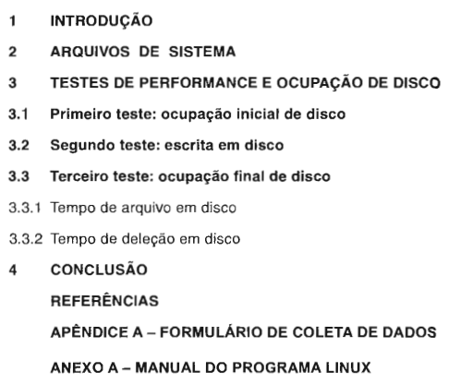

Slide 52
Elementos pré-textuais
RESUMO NO IDIOMA DO TEXTO
Tem a finalidade de sintetizar o conteúdo do trabalho acadêmico.
Como elaborá-lo:
-utilize frases concisas e afirmativas para ressaltar o objetivo, o método, os resultados e as conclusões do trabalho;
-usar um único parágrafo, sem símbolos, fórmulas ou diagramas.

Slide 53
Elementos pré-textuais
-verbo na voz ativa, na terceira pessoa do singular;
-ter entre 150 a 500 palavras;
-apresentar o termo resumo (centralizado, Arial 12, maiúsculas e negrito);
-apresentar palavras-chaves. Estas representam o conteúdo do trabalho, e são separadas entre si e finalizadas por ponto.

Slide 54
Elementos pré-textuais
b) formatá-lo:
-texto com espaçamento 1,5 cm nas entrelinhas;
-três espaços de 1,5 cm entre o texto e as palavras-chave;
- palavras-chave com 1,5 cm nas entrelinhas.
-texto e palavras-chave: Arial 12.

Slide 55
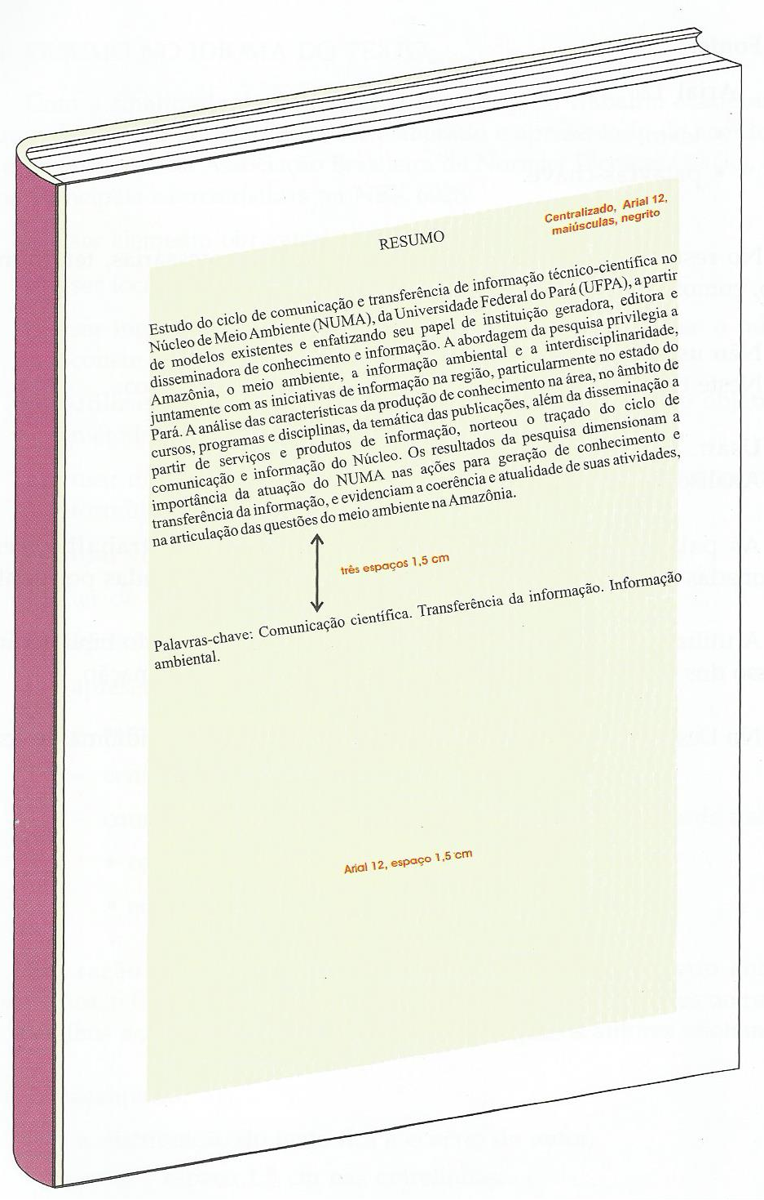

Slide 56
Elementos pré-textuais
RESUMO EM IDIOMA ESTRANGEIRO
Tem a finalidade de divulgar internacionalmente o trabalho.
a) Apresenta as mesmas características do resumo em português (só está em outro idioma);
b) No lugar da palavra RESUMO, tem-se ou ABSTRACT (resumo em inglês, que é o mais usual), RESUMEN (resumo em espanhol) ou RÉSUMÉ (resumo em francês).

Slide 57
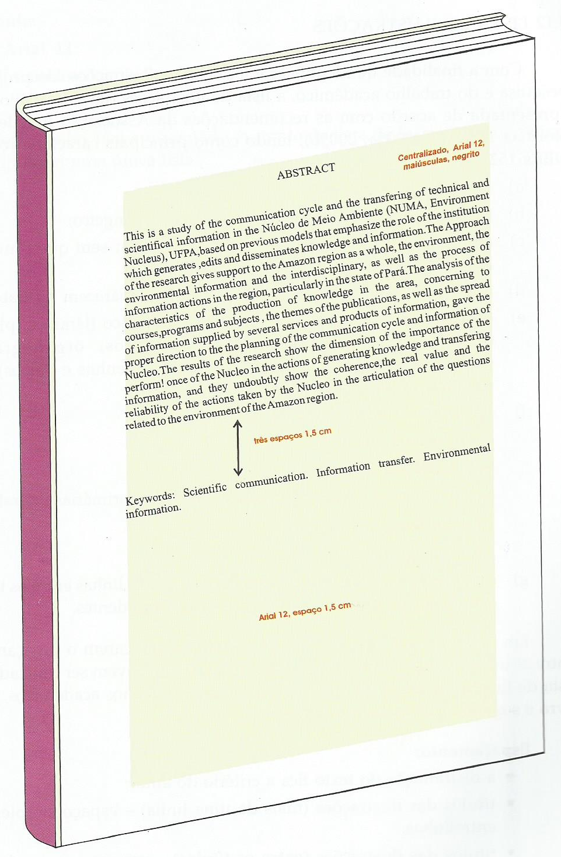

Slide 58
Elementos pré-textuais
LISTAS
Podem ser de:
-Ilustrações e Tabela, que são utilizadas para identificação e localização. Seu uso é obrigatório quando constam no trabalho;
-Abreviaturas, Siglas e Símbolos, que são utilizadas para apresentação de significados. Seu uso é obrigatório quando constam no trabalho.

Slide 59
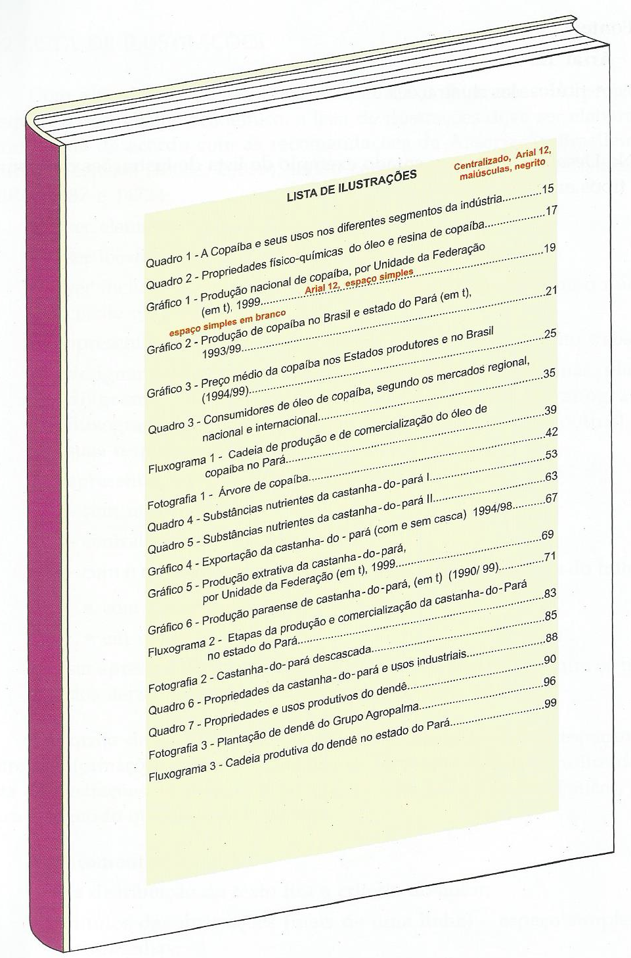

Slide 60
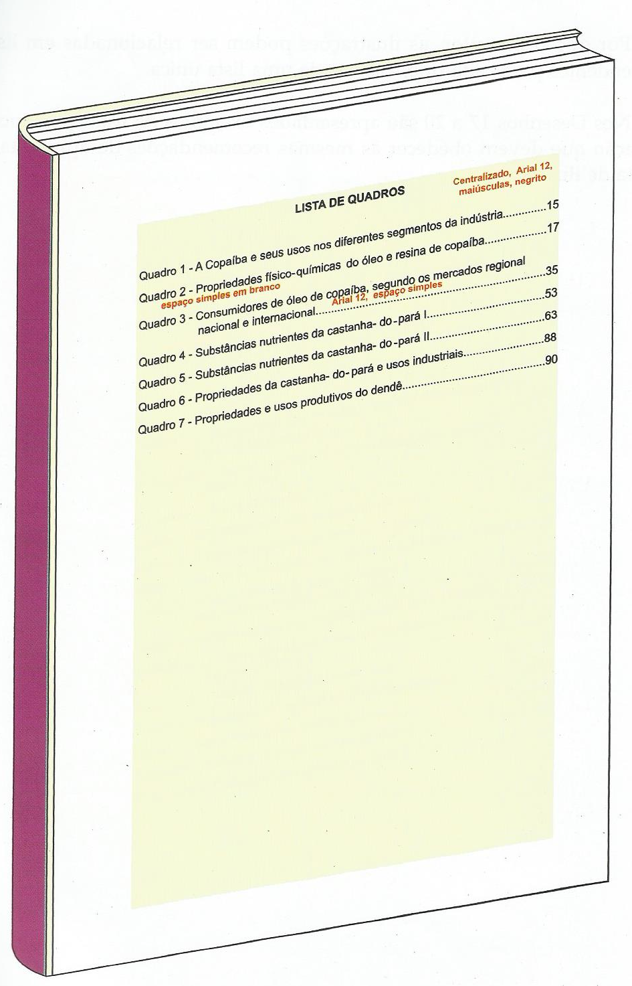

Slide 61
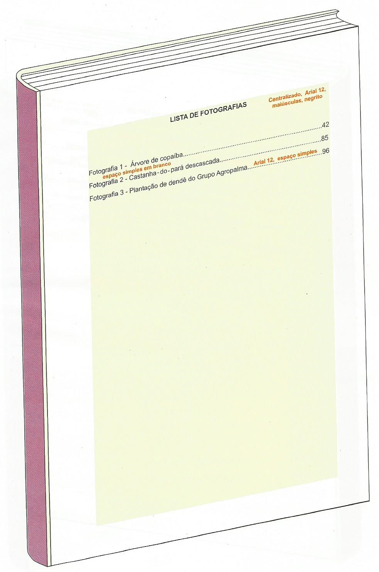

Slide 62
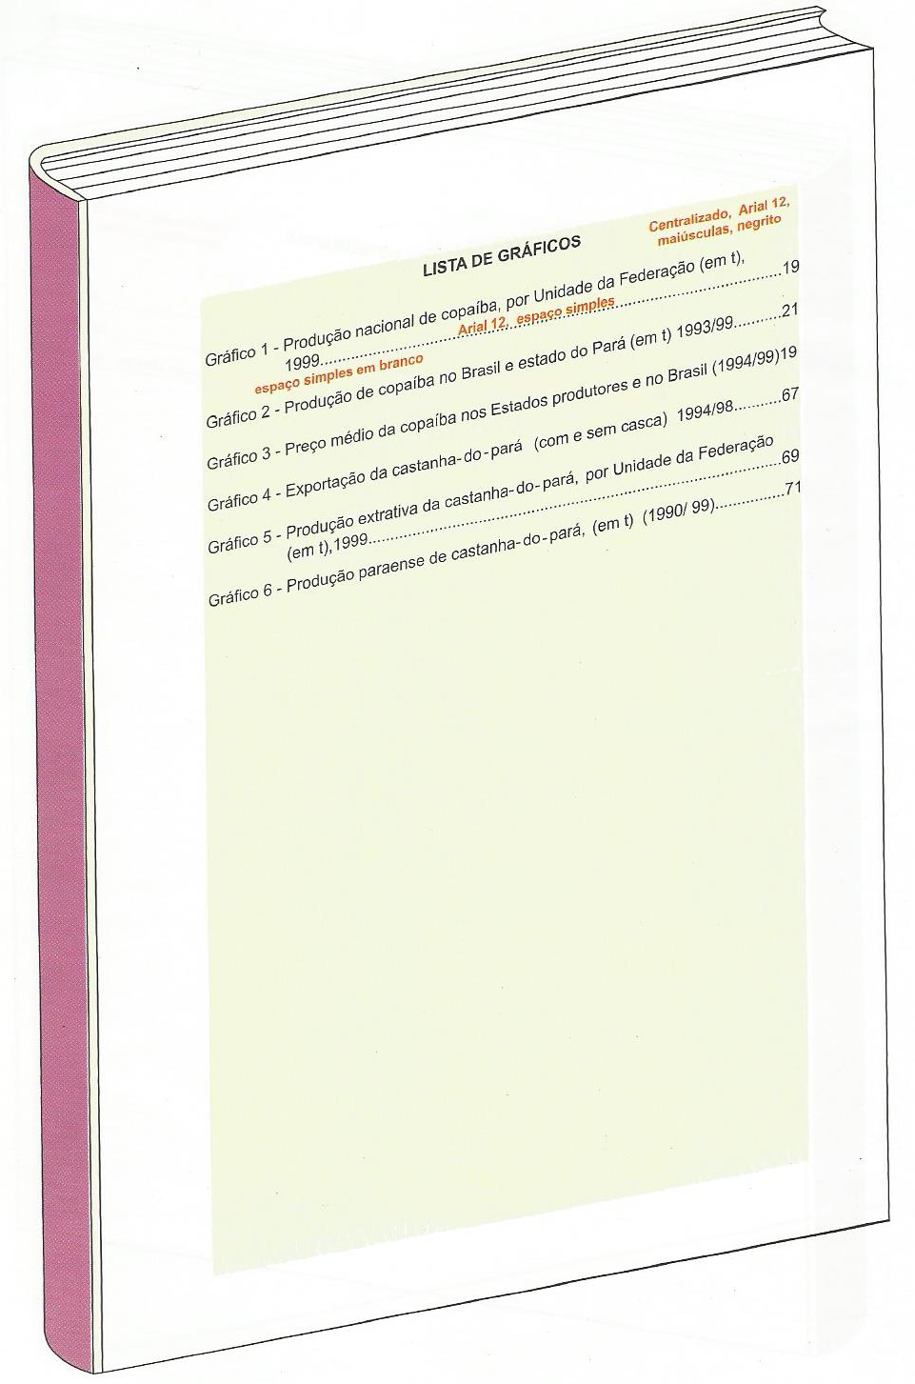

Slide 63
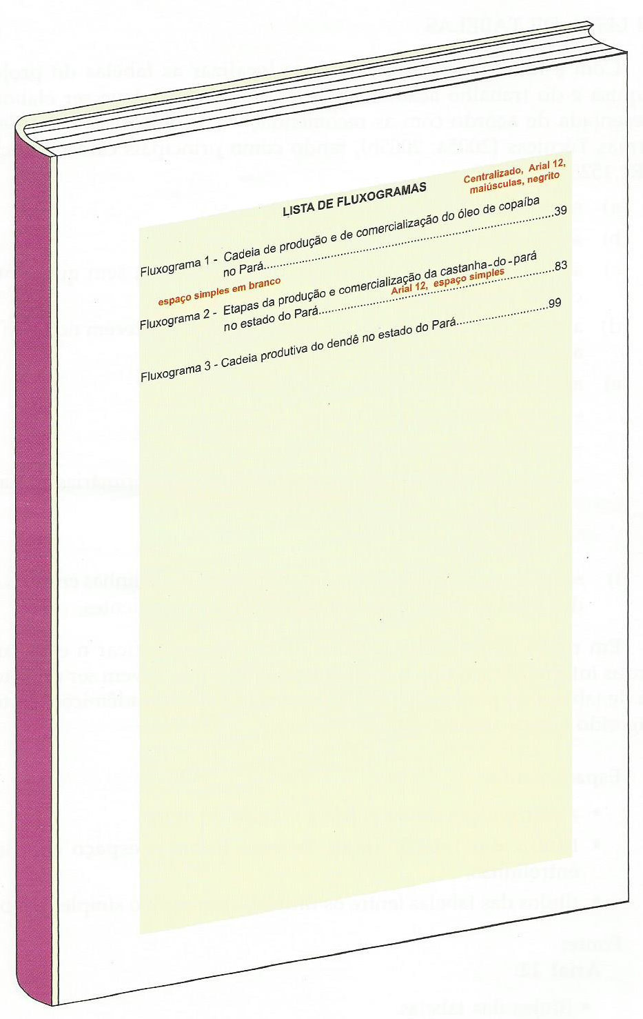

Slide 64
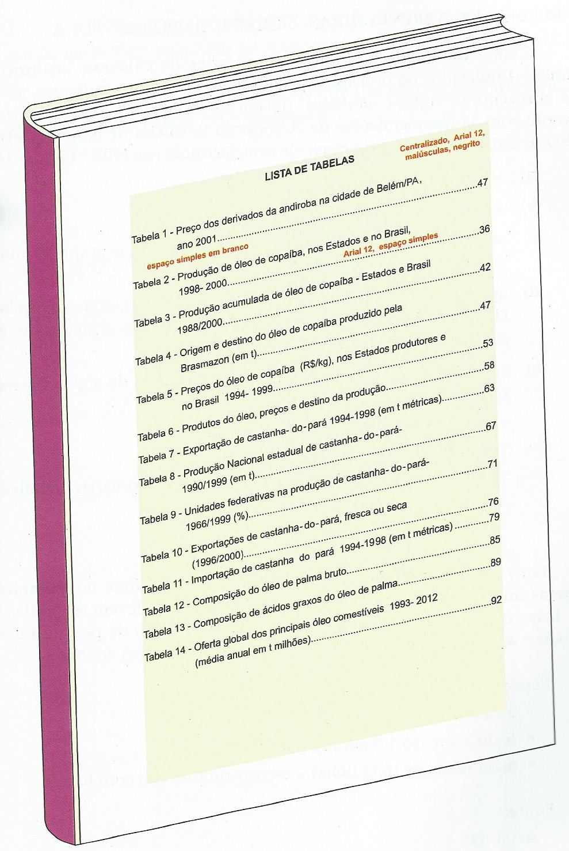

Slide 65
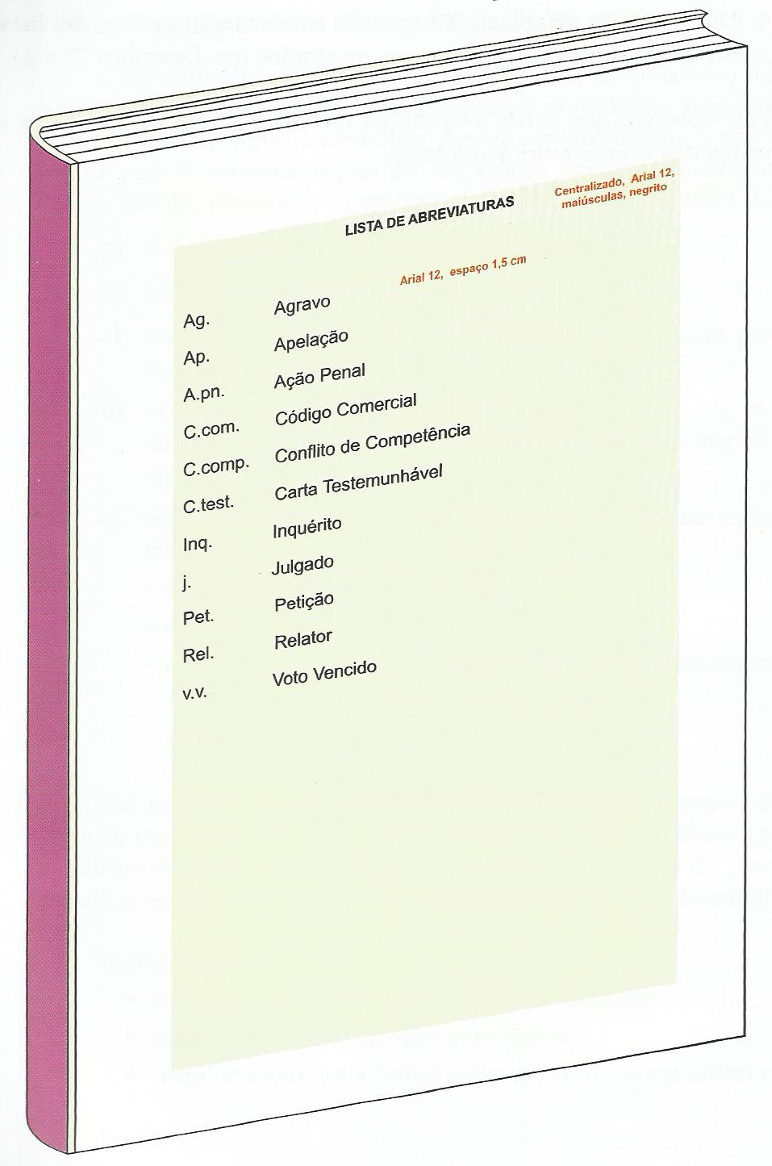

Slide 66
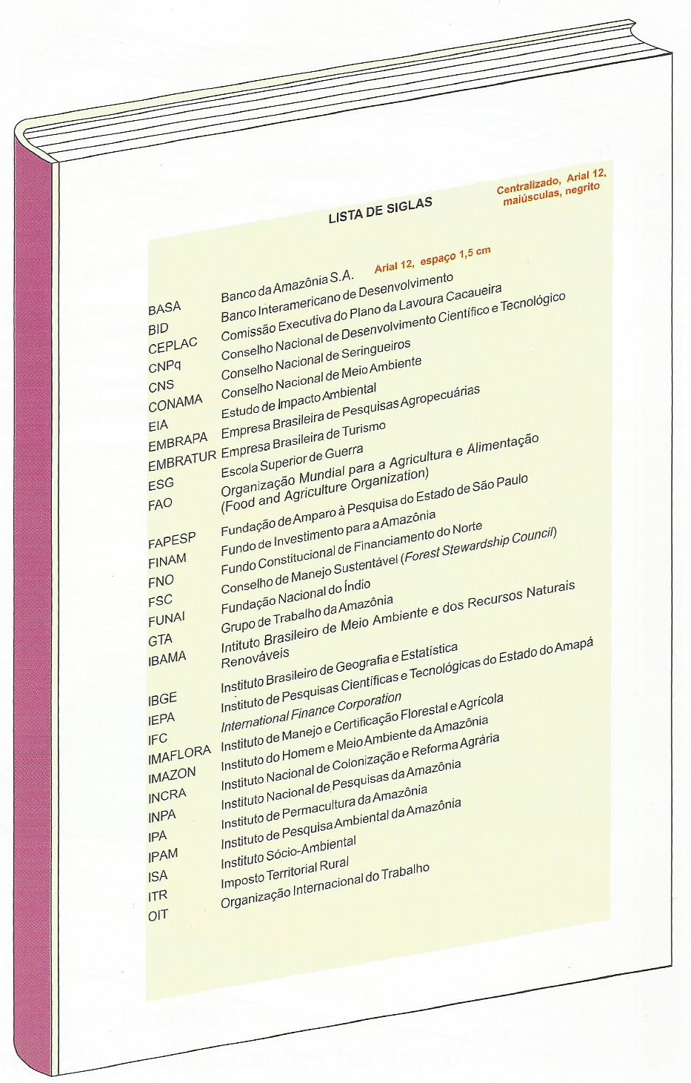

Slide 67
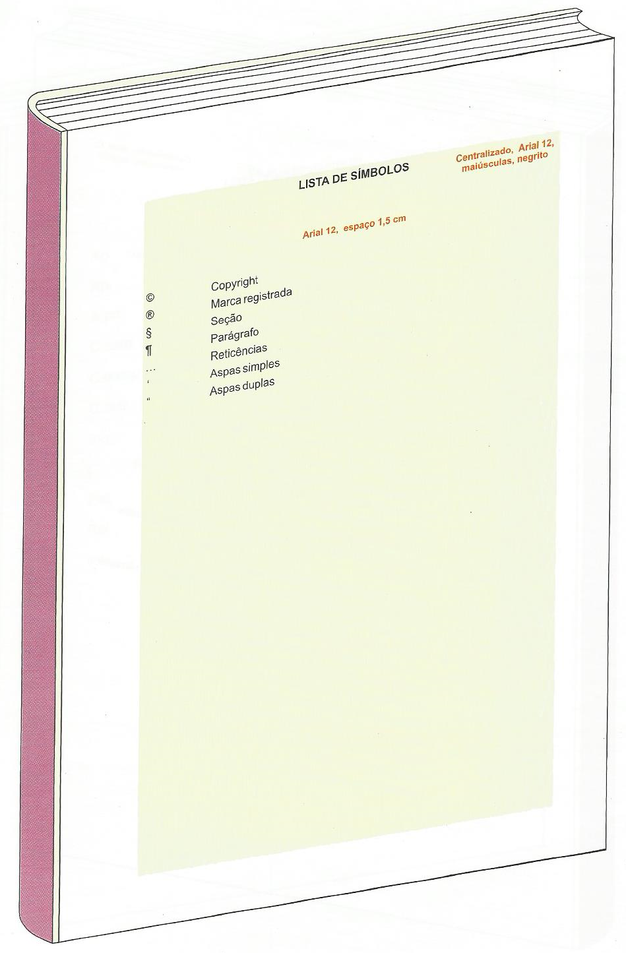

Slide 68
Bibliografia
ASSOCIAÇÃO BRASILEIRA DE NORMAS TÉCNICAS, Rio de Janeiro. NBR 14724 – Informação e documentação – Trabalhos acadêmicos – Apresentação. Rio de Janeiro, 2011a.
_____. NBR 15287 – Informação e documentação – Projeto de pesquisa – Apresentação. Rio de Janeiro, 2011b.
CONDURÚ, Marise Teles; PEREIRA, José Almir Rodrigues. Elaboração de trabalhos acadêmicos: normas critérios e procedimentos. 4. ed. ver. ampl. e atual.- Belém: UFPA, 2010.

